Slide 1
《微型计算机原理与接口技术》 第6版 第13章 32位微型机的基本 工作原理

Slide 2
§13.2 保护模式下的内存管理

Slide 3
保护模式内存管理
在实模式下，80386的段内存管理与8086相同，每个段长度都是64KB，用段基址+偏移量求物理地址。只能访问1MB内存空间。
在保护模式下，采用全新的分段分页技术管理内存，能寻址4GB地址空间。
采用可变长的分段技术，每段大小：1～2³²字节(4 GB)。
分段时还对每段赋予属性和保护信息，进行4级保护。
采用分页管理技术，与分段技术相结合，使虚拟存储空间大大超过物理地址，可达到64TB。
多任务系统中有了分页功能，还可明显地提高存取数据的效率，并有效利用内存碎片。
下面介绍保护模式下的分段分页内存管理技术，主要以80386为例进行讨论。

Slide 4
§13.2 保护模式下的内存管理
13.2.1 段内存管理技术
13.2.2 分页内存管理技术

Slide 5
13.2.1 段内存管理技术
逻辑地址、线性地址和物理地址
逻辑地址 Logic Address
对段内存空间寻址的地址称为逻辑地址，也叫虚拟地址，逻辑地址可表示为“段选择子：偏移地址” 。
段选择子：16位，存于CS，DS等段寄存器中，通过它能从GDT或LDT中找到64位段描述符，获得段的全部信息。
偏移地址：32位，即有效地址EA，计算方法
偏移地址＝基址＋变址×比例因子＋位移量
基址：存放于32位通用寄存器中
变址：存放于除ESP外的32位通用寄存器中
比例因子：1，2，4，8
位移量：8位或32位立即数

Slide 6
1.逻辑地址、线性地址和物理地址
物理地址 Physical Address
物理地址是指内存芯片阵列中每个阵列所对应的唯一的地址，32位地址线可直接寻址 2³²＝4GB内存单元。
线性地址 Linear Address
是沟通逻辑地址与物理地址的桥梁，32位CPU的分段部件将逻辑地址空间转换成32位的线性地址。
方法：段选择子中的Index指向GDT或LDT中的一个段描述符，从中可读出线性基地址，加到32位偏移地址上，即形成线性地址。

Slide 7
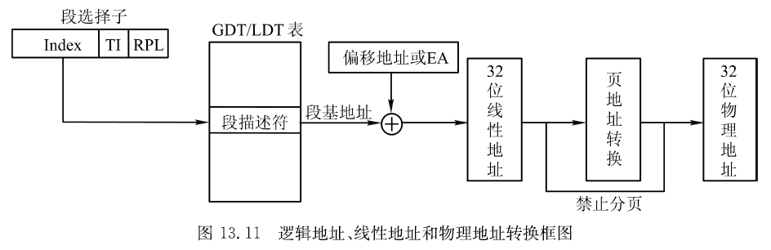
逻辑地址、线性地址和物理地址
地址转换
分段部件先将逻辑地址↓线性地址。若分页功能禁止，则线性地址就是物理地址；如允许分页，则分页部件再将线性地址转换成物理地址。

Slide 8
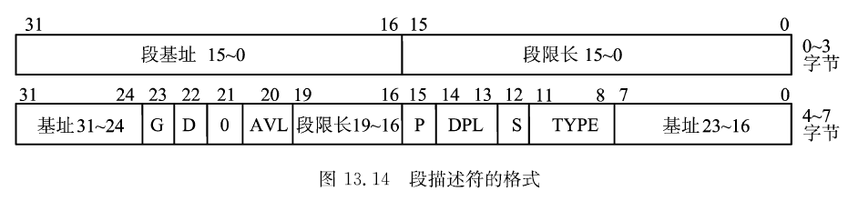
2. 段描述符
共有三类段描述符，用段描述符中的b12位S来区分:
S=1，内存段描述符，对应段为代码段、数据段或堆栈段。
S=0，系统段描述符和门描述符。
内存段描述符
内存段描述符都是8字节，分为：段基地址(Base Address)，段限长(Limit)和段属性(Attribute)等 3部分。

Slide 9
1）段基地址
基址是32位线性地址A₃₁~A₀，指出段的起始位置，可以是32位线性地址(4GB)中的任一个地址。为与80286兼容，在段描述符表中，32位基址分3处存放。
2）段限长
限长为20位，决定段的可寻址范围，存于2处，也为与80286兼容。
要与b23位G结合计算实际限长：
G=0，限长高12位为全0；
G=1，段限长＝描述符中的20位限长×1000H＋FFFH 。
3）段内存属性
除G，S外，尚有多种属性，尤其是4位的type属性是程序员必须熟悉的。详见课本。

Slide 10
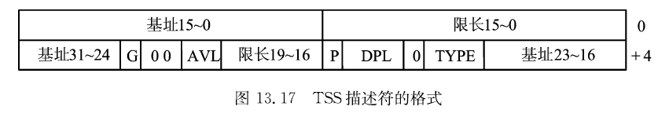
系统段描述符和门描述符
系统段描述符描述有关80386操作系统的表和任务等信息。任务状态段TSS和局部描述符表LDT都看作系统段。
1）任务状态段TSS
每个任务都有TSS，用在任务切换时保存任务的环境。
低位部分由CPU定义，对应一个任务的各种信息，存放各种寄存器值，占用104（0~67H）字节。
高位部分由OS创建任务时定义。
CPU通过任务状态寄存器TR和TSS描述符来定位内存中的TSS段。8字节的TSS描述符存放在GDT中，定义了任务状态段在内存中的基址、限长和类型。格式

Slide 11
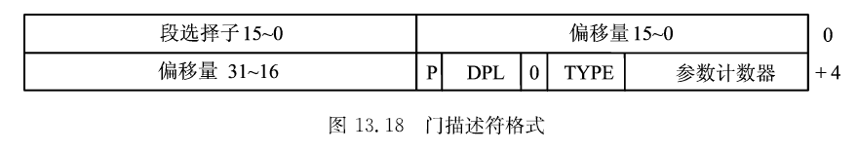
2）门(gate)
是一种转换机构。当程序的控制由一个代码段（源代码段）转到另一个目标代码段时，通过门来实现。门设置在目标代码段入口处，控制对该目标代码段访问的权限。
门描述符为8字节，格式：
4、5字节是门描述符属性，其中TYPE定义门的类型和长度（16/32位）。
调用门，段选择子和偏移量指向要调用子程序的目标代码起始地址；任务门只有段选择子，指向GDT中的一个TSS描述符。中断门和陷阱门，选择子和偏移量构成中断处理子程序或陷阱处理程序的入口地址。

Slide 12
§13.2 保护模式下的内存管理
13.2.1 段内存管理技术
13.2.2 分页内存管理技术

Slide 13
13.2.2 分页内存管理技术
分页内存管理以Page(页)为单位，将内存空间映射到磁盘空间，便于实现虚拟存储器管理，还能提高存取效率，有效利用内存碎片。是80386对8086的主要功能扩充。
80386以4KB为1页，4GB内存分成2²⁰个页，在被4KB整除的地址（后3位=000H）处分页。
分段技术将逻辑地址↓线性地址
CR0的PE=0禁止分页时，线性地址即物理地址；
CR0的PE=1允许分页时，分页部件把将线性地址↓物理地址。

Slide 14
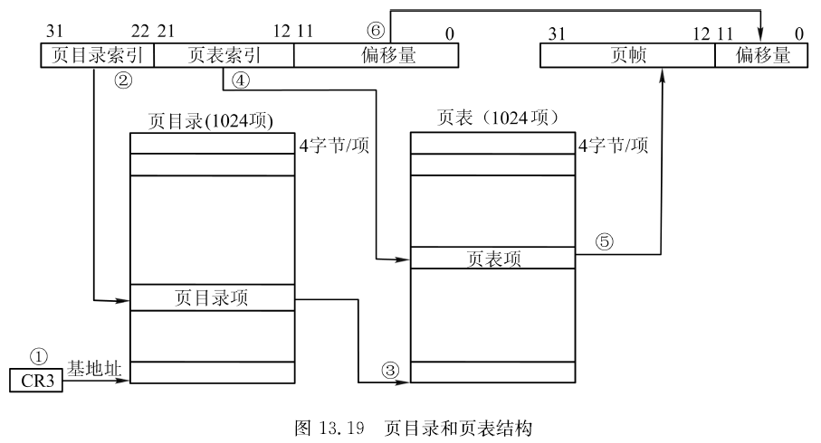
页目录与页表
80386采用页目录和页表两层表实现分页管理。
页表项共有2²⁰=1024×1024个，每项4字节。如果只是一级页表，要占4MB内存。采用两级页表, 每级10位，2张表只需占(1024项×4字节/项)×2＝1024×8＝8KB内存空间。

⇒
32位线性地址

32位物理地址

Slide 15
页目录表含2¹⁰＝1024个页目录项，每项4字节。
页表含1024个页表项，每项4字节对应4KB(1页)内存。
每个页目录项最多可以对应1024个页表项。
故整个页目录最多可映射物理地址空间为
1024页目录项×1024页表项/页目录项×4KB/页表项＝4GB
分页机制将32位线性地址分成3部分：
1)高10位(b31～22)作页目录索引，指向2¹⁰=1024个页目录项中的1项。页目录项每项长32位，高20位是页表基址，低12位为其属性。
2)中间10位(b21～12)作页表索引，指向1024个页表项中的1项。页表项每项长度也是32位，高20位对应物理地址的高20位，也称页帧(Page Frame)，低12位为其属性。
3)低12位(b11～0)作页面偏移地址，即物理地址的低12位。
利用两层表和CR3寄存器，就可从32位线性地址求得32位物理地址。

Slide 16
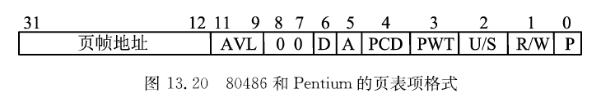
2. 页目录项和页表项格式
即2张表里的内容，都是4字节，格式基本相同：
高20位：页帧地址
1页物理地址的起始基地址，也就是物理地址的高20位
低12位：属性
（对各属性位的讨论请参看课本）

Slide 17
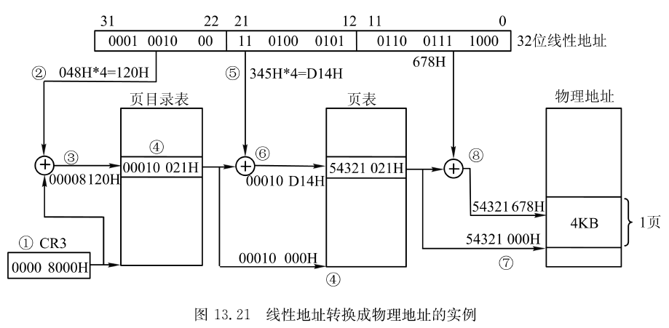
3. 举例说明线性地址转换成物理地址的过程
设系统的线性地址为1234 5678H，CR3＝0000 8000H，求对应的物理地址。
如图，将32位线地址1234 5678H分成3部分：
最高10位00 0100 1000B＝048H，作页目录索引号；
中间10位11 0100 0101B＝345H，作页表索引；
最后12位678H，直接作物理地址的低12位。

Slide 18

①查询CR3，得CR3＝0000 8000H，作页目录表物理基址。
②取线性地址高10位048H，作为页目录索引号。每个目录项4字节，要将索引号乘以4，即048H×4＝120H，才是页目录项的偏移地址。
③求页目录项始址的物理地址。其值＝CR3中的基址＋页目录项的偏址＝0000 8000H＋120H＝0000 8120H。

Slide 19
④查页目录项的内容。设（08120H）＝0001 0021H，其中高20位为00010H，它是页表基址的高20位。低12位为属性=021H。
⑤线性地址的中间10位=345H，是页表索引号。同样，页表项长4字节，该页表项的偏址为345H×4＝0D14H。
⑥该页表项的物理地址=基地址＋偏移量＝0001 0000H＋0D14H＝0001 0D14H。

Slide 20
⑦查页表项得(010D14H)＝54321 021H。其高20位54321H为页帧地址，即该页的基址为5432 1000H。后12位为属性。
⑧求物理地址＝页帧＋线性地址低12位＝5432 1000H＋678H＝5432 1678H。至此，从线性地址求得了物理地址。
在保护模式下，对于Pentium Pro及以上的处理器，通过物理地址扩展后可以访问36位即64GB的物理地址空间，每页大小可以是4KB、2MB或4MB。

